Slide 1



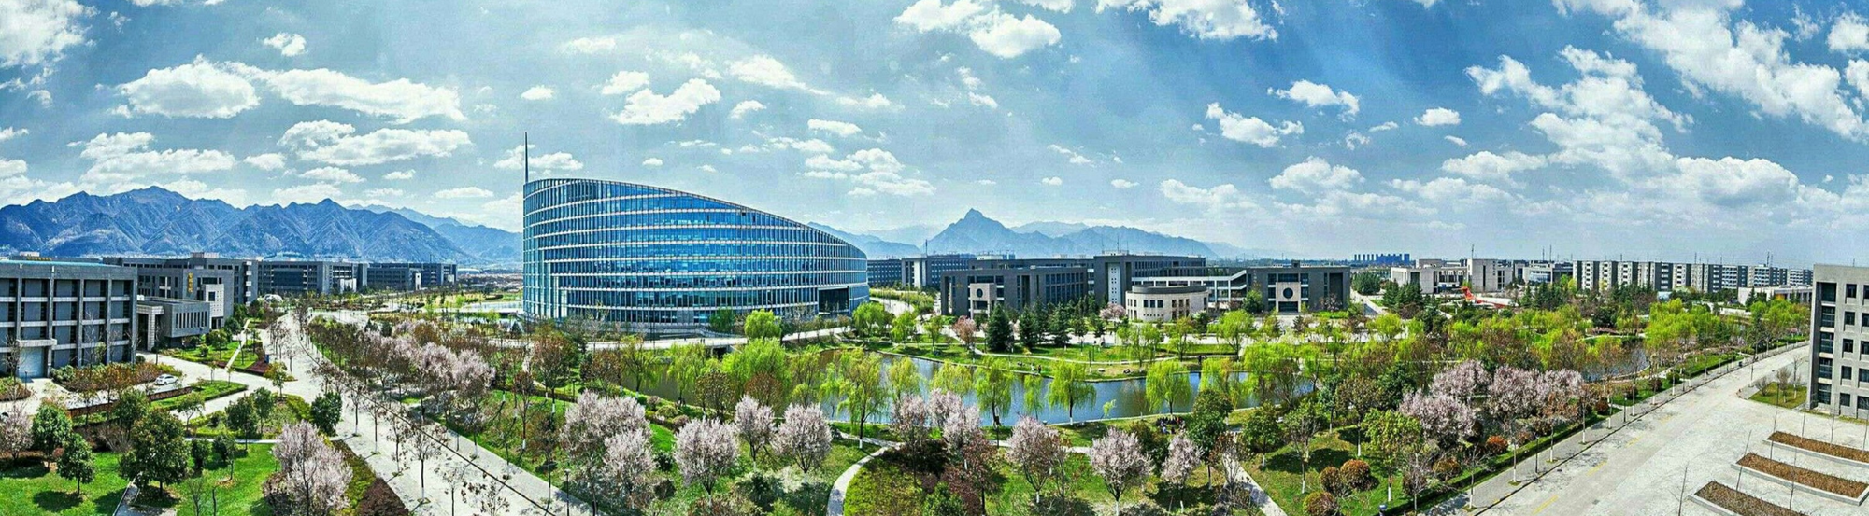
模式识别与机器学习课堂汇报
基于反演方法的扩散模型风格迁移
张洛宾 2024302696
合作QQ： 243001978

Slide 2
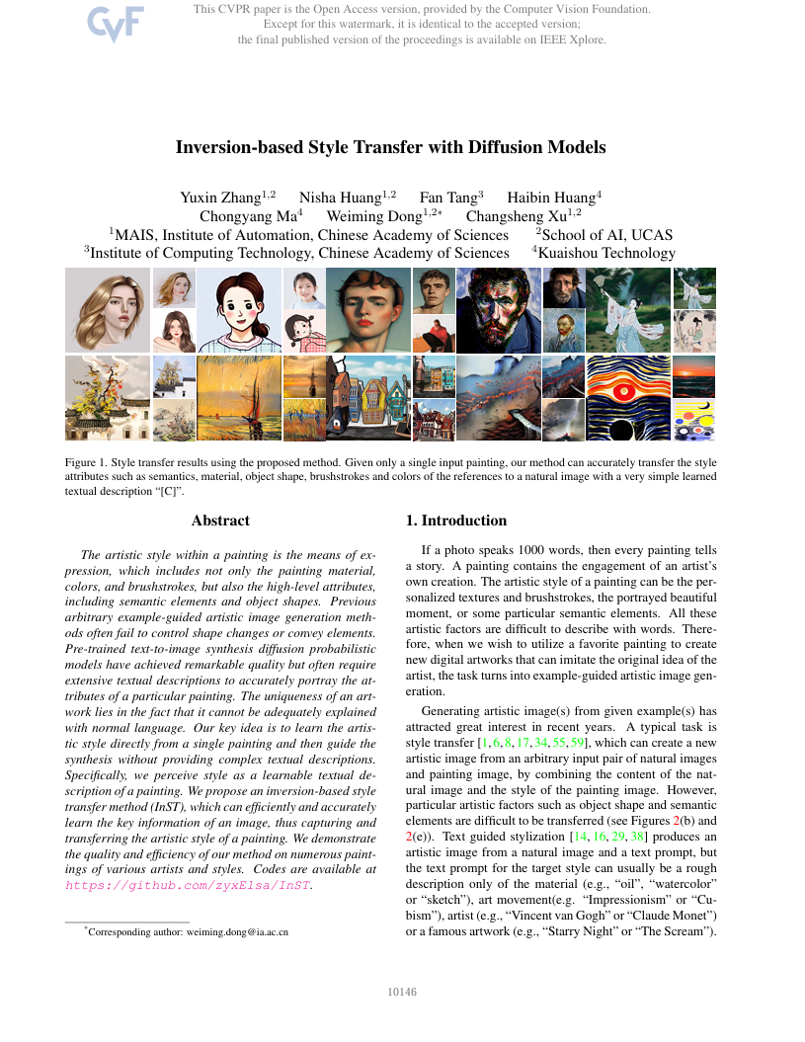
项目论文
Project Paper
这篇论文《Inversion-Based Style Transfer With Diffusion Models》（InST）（基于反演的扩散模型风格迁移）发表于 CVPR 2023，由中国科学院自动化研究所、中国科学院大学、中国科学院计算技术研究所和快手科技合作完成。
合作QQ： 243001978

Slide 3
01
任务意义
02
问题挑战
Task Significance
Problem Challenge
目录
03
解决思路
04
算法设计
CONTENTS
Solution Approach
Algorithm Design
05
实验结果
Experimental Results
合作QQ： 243001978

Slide 4
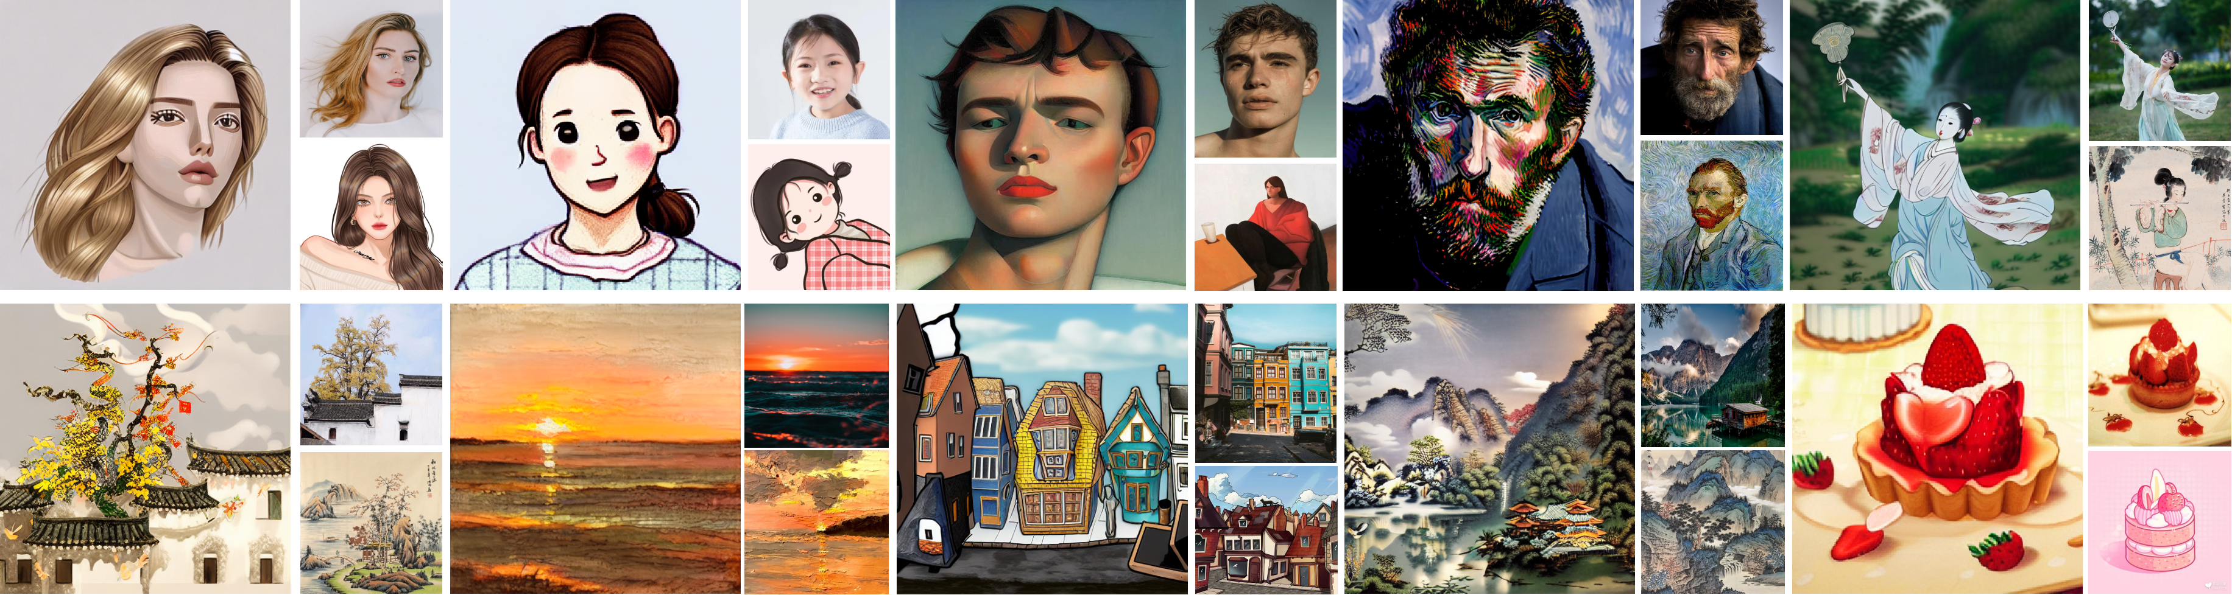
任务意义
Task Significance
Q1：什么是风格迁移？
A1：也就是“由示例引导的艺术图像生成”。具体来说，输入一张自然图像作为内容图，再输入一张参考画作作为风格图，目标是生成一张既保留内容图主要语义、又具有参考画作艺术风格的新图像。艺术风格并不只是低层的颜色、材质和笔触，还包括更高层的属性，比如语义元素、物体形状和装饰性结构。
合作QQ： 243001978

Slide 5
任务意义
Task Significance
Q2：为什么要研究风格迁移？
A2：
第一，它可以帮助用户把现实照片转化为具有特定艺术家或特定作品风格的数字艺术作品。
第二，在生成式 AI 背景下，这类方法把图像编辑、艺术创作和可控生成连接在了一起，所以不仅对图像风格迁移有意义，对更广义的可控图像生成也有参考价值。
合作QQ： 243001978

Slide 6

问题挑战
Problem Challenge
现有风格迁移方法主要有两条路线，但都存在明显不足。第一类是传统风格迁移方法。这类方法通常能较好地迁移颜色、纹理、笔触等低层风格，但对于更高层的艺术属性，比如物体形状变化、语义元素传递、装饰结构复现，往往效果不好。
第二类是文本驱动的扩散生成方法。扩散模型本身生成质量很高，但如果想复现某一幅具体画作的风格，就必须提供比较详细的文本描述；而问题在于，艺术作品的独特性在于它无法被正常语言充分解释，一幅画的独特艺术气质往往无法被普通自然语言充分描述。我们最多只能说“油画风”“印象派”“像梵高”，但很难准确说出这幅画中特有的构图、形状处理、装饰细节和语义表达。
所以，风格迁移面临的核心挑战可以总结成三点：
第一，如何从单张参考画作中提取高层风格信息，而不仅是低层纹理。
第二，如何把这种难以语言描述的风格，转化成扩散模型能使用的条件信号。
第三，在迁移参考风格的同时，如何尽量保留内容图的语义，不让内容被风格“带跑偏”。
合作QQ： 243001978

Slide 7
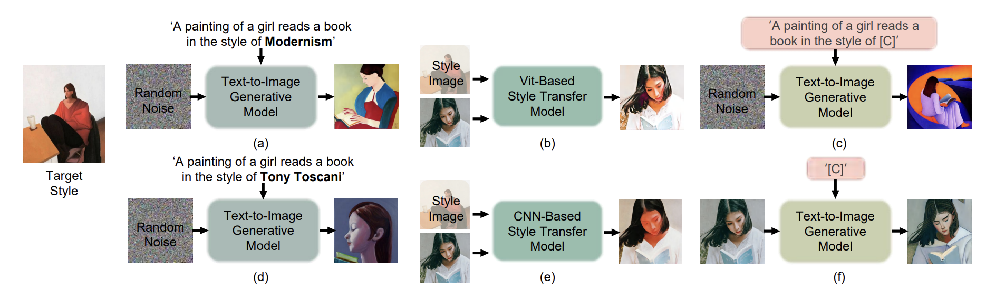
解决思路
Solution Approach
本文给出了创新性的方法：先从参考画中学出一个新的风格词 [C]，然后再写成：“A painting of a girl reads a book in the style of [C]”或者更简单地“[C]”再交给 text-to-image generative model 生成。
传统的style transfer方法，生成的图像虽然与原图相同，但也只能get到笔触，纹理，颜色等表面特征，无法真正的生成风格图显示的风格。
传统的自然语言描述，显然只能get到某种风格，但是无法生成与原图内容相同的新图片。
合作QQ： 243001978

Slide 8
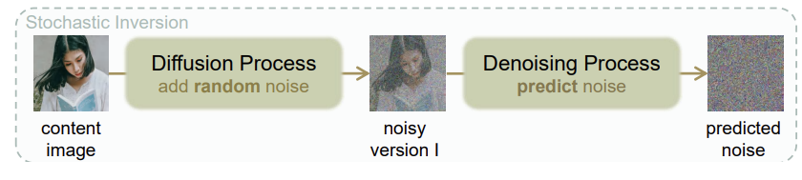
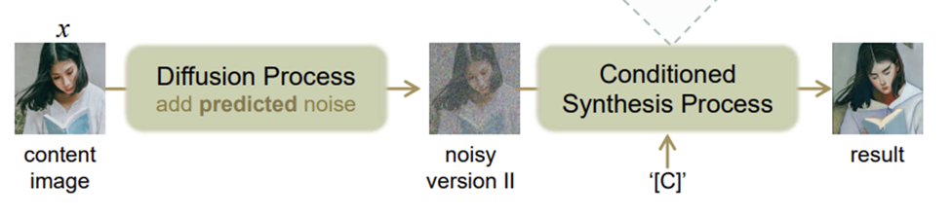
解决思路
Solution Approach
但是显然只生成了风格相同的图片还不够，我们想要尽可能地保留下来原图的内容，于是论文提出了另一个方法：stochastic inversion，即先从内容图反推出一个更合适的噪声表示，再把这个预测噪声作为生成起点。
因此，InST 的初始噪声并不像标准扩散模型那样总是纯随机的，在风格迁移场景下，它是由内容图引导得到的噪声。
合作QQ： 243001978

Slide 9
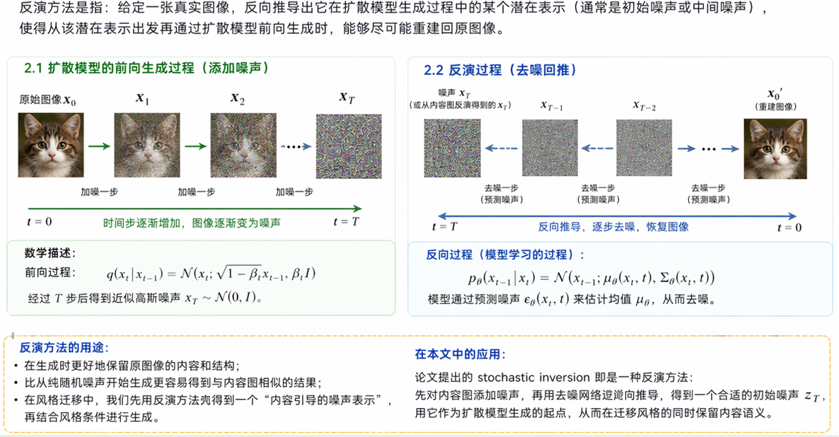
算法设计
Algorithm Design
合作QQ： 243001978

Slide 10
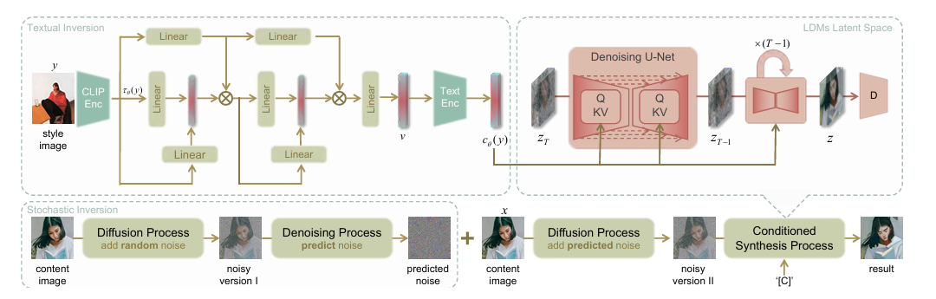
算法设计
Algorithm Design
Step 3：条件生成
将 v 转换为 Stable Diffusion 的文本条件
结合内容图经 stochastic inversion 得到的噪声起点
共同驱动扩散生成，输出最终风格化结果
Step 1：风格提取
将参考风格图 y 输入 CLIP image encoder
得到参考图的图像嵌入特征
Step 2：风格反演
将图像嵌入送入 attention-based inversion module
输出文本嵌入 v
该嵌入对应论文中的风格词 [C]
合作QQ： 243001978

Slide 11
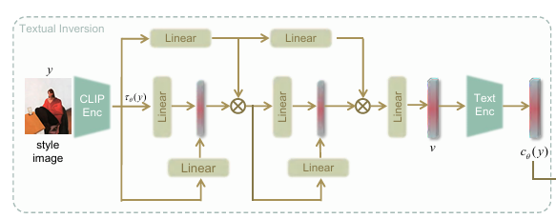
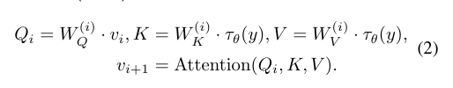
算法设计
Algorithm Design
模块 1：Attention-based Textual Inversion
模块 2：Stochastic Inversion
1.扩散生成不仅受文本条件影响，也受初始噪声影响
2.若直接从随机噪声开始，生成结果容易偏离内容图语义
3.因此，先对内容图加噪，再用 denoising U-Net预测噪声
4.将预测噪声作为生成起点，提升内容保持能力
5.作用：在迁移风格的同时，尽量保留原始内容结构与语义
1.将参考画作表示为一个可学习的风格词 [C] （v）
2.用 CLIP 图像编码器提取参考图特征
3.通过多层 cross-attention，逐步从图像特征中提炼风格表示，其中：当前向量作为 Query，图像特征作为 Key / Value
4.每层加入 dropout=0.05，减轻单图学习时的过拟合
作用：学习一幅画中难以用语言描述的风格信息
合作QQ： 243001978

Slide 12
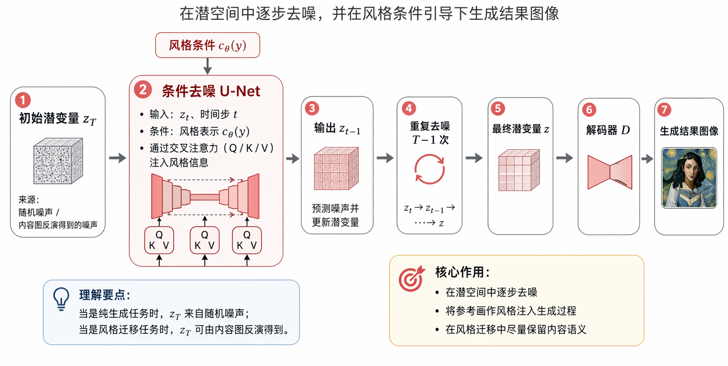
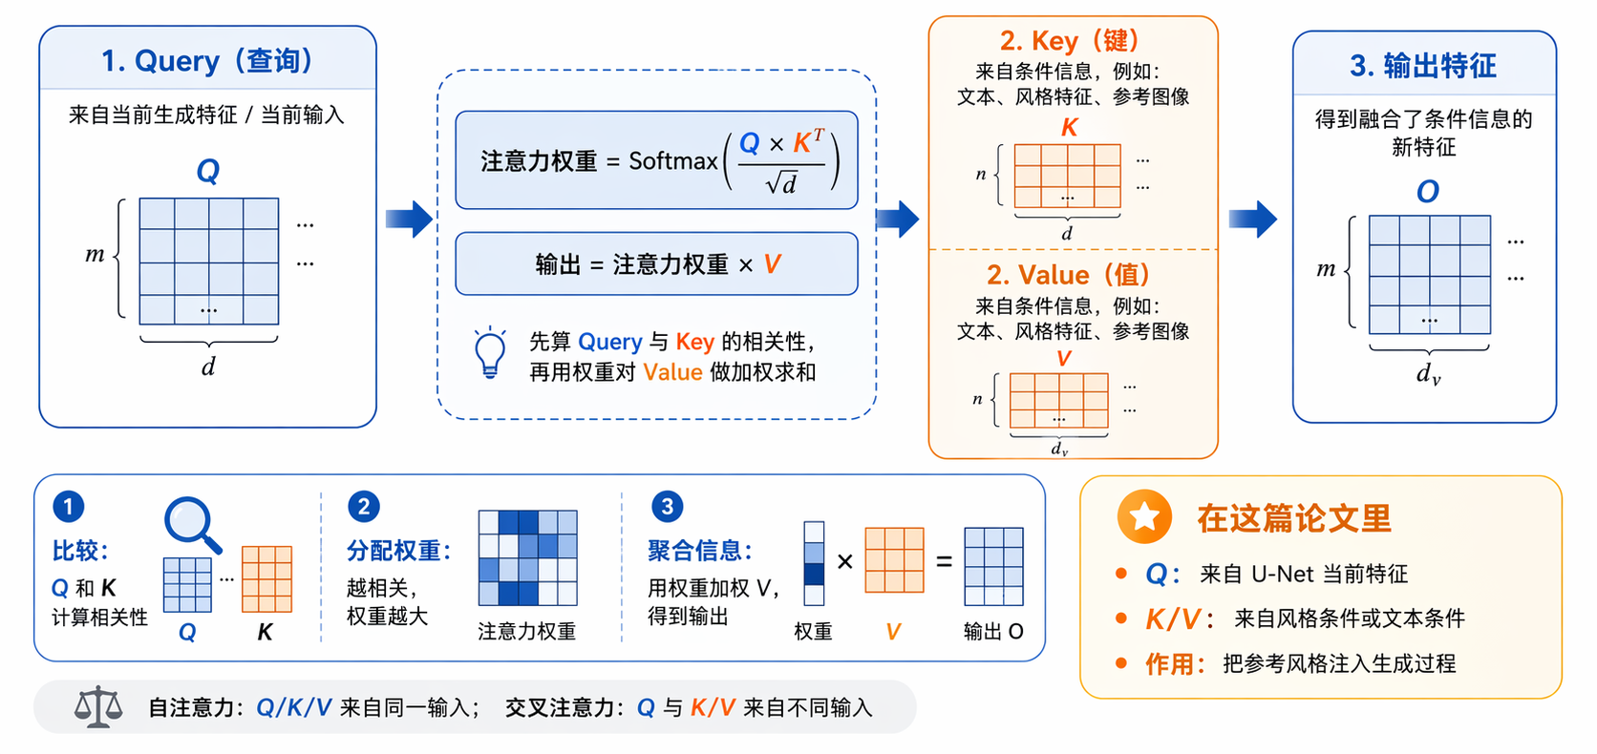
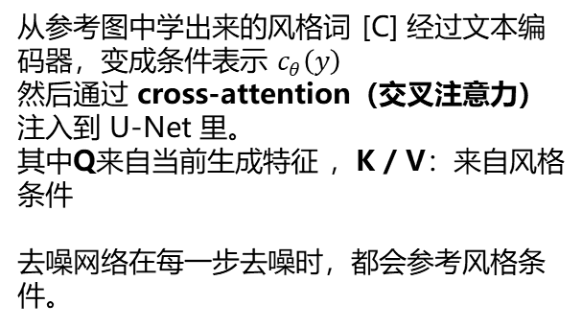
算法设计
Algorithm Design
从参考图中学出来的风格词 [C] 经过文本编码器，变成条件表示 $c_{θ}\left(y\right)$
然后通过 cross-attention（交叉注意力） 注入到 U-Net 里。
其中Q来自当前生成特征 ，K / V：来自风格条件
去噪网络在每一步去噪时，都会参考风格条件。
合作QQ： 243001978

Slide 13
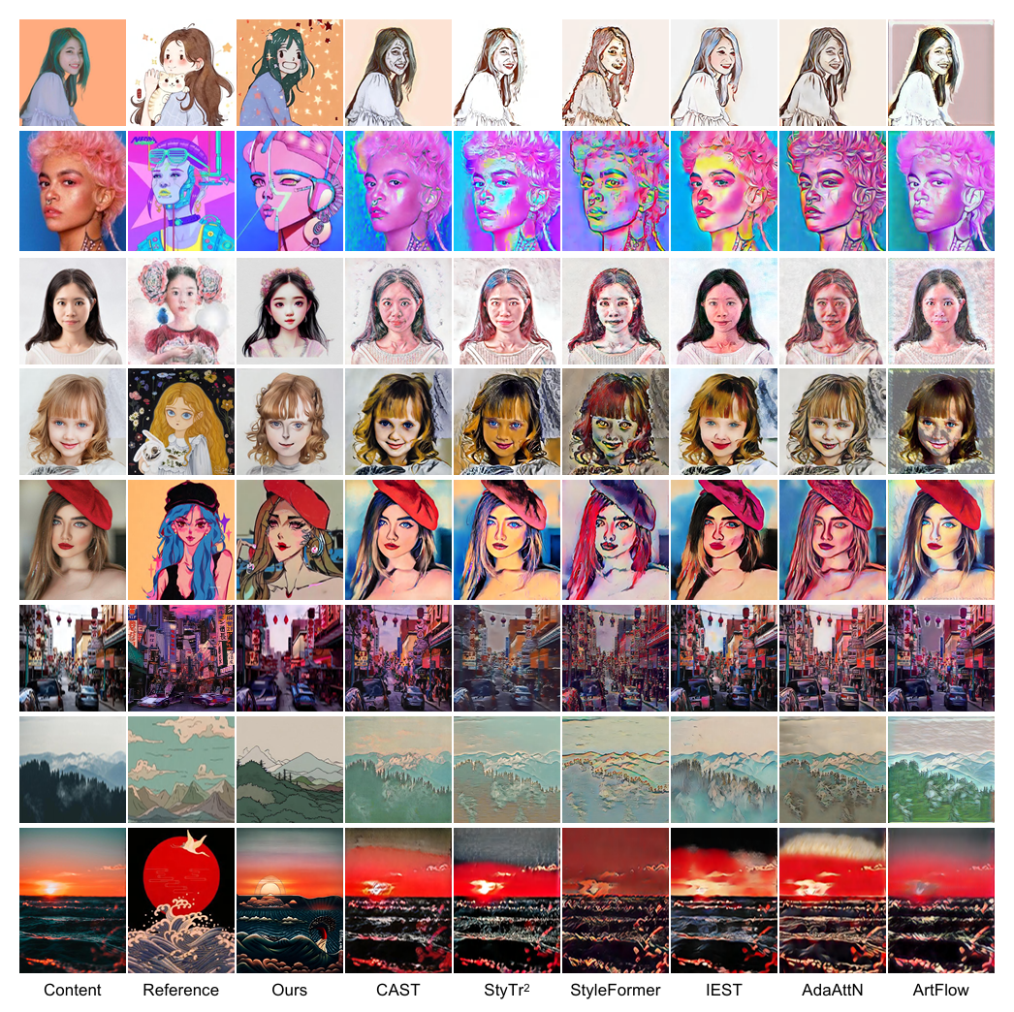
实验结果
Experimental Results
和传统风格迁移方法比较，InST 不仅迁移颜色和笔触，还能迁移物体形状、语义元素、特殊装饰效果 。
并且人脸轮廓、眼睛形状更接近参考画风 ，山体、太阳等高层形态迁移更明显，还能能复现星星、头饰、跑车等特殊语义元素
合作QQ： 243001978

Slide 14
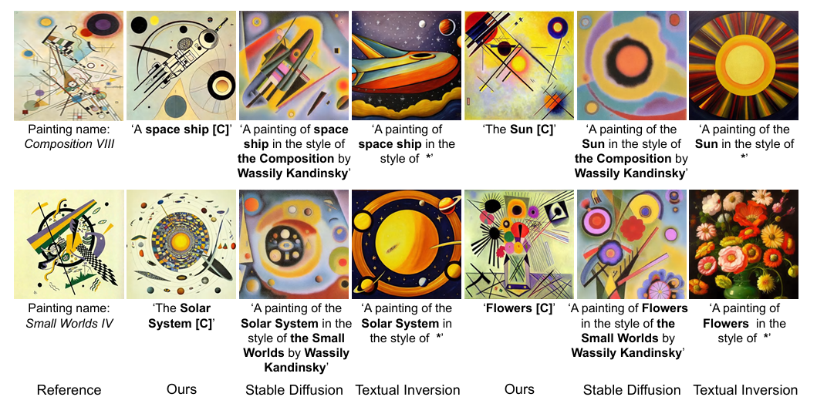
实验结果
Experimental Results
和文本驱动方法比较，InST 不只是“能学到风格”，而且“更能和文本组合”， InST 学到的 [C] 可以和新的文本语义结合，例如生成参考图里原本没有的新内容，同时仍保持目标风格，有着很强的可编辑性。
合作QQ： 243001978

Slide 15
谢谢大家！
张洛宾 2024302696
合作QQ： 243001978

